Slide 1


🤩 5조
경기도 용인시 폐의약품 무인 수거 기기의
최적 입지 선정 방안
윤소은 김동혁 이동진 이찬 장영주 장준필 허채은

Slide 2

주제 선정 이유
Content
데이터 수집
경기도 용인시 폐의약품 무인 수거 기기의
최적 입지 선정 방안
데이터 전처리
모델링
모델링 평가
결론 및 한계점

Slide 3


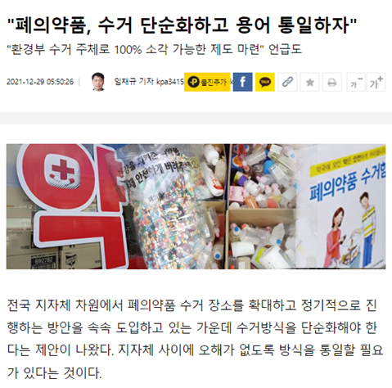



KHUDA 6th / 토이 프로젝트 / 경기도 용인시 폐의약품 무인 수거 기기의 최적 입지 선정 방안
주제 선정 이유
시마다 다른 폐의약품 수거 규정
01
02
03
약국에 반납
쓰레기통에 버림
집 앞 우체통에 넣음

Slide 4
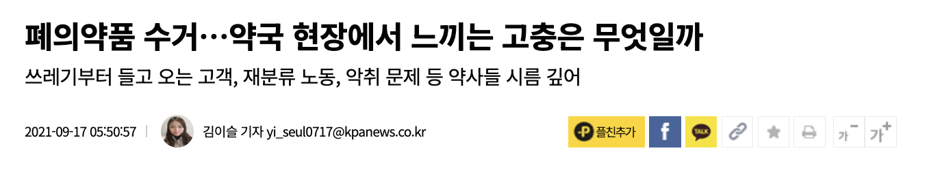
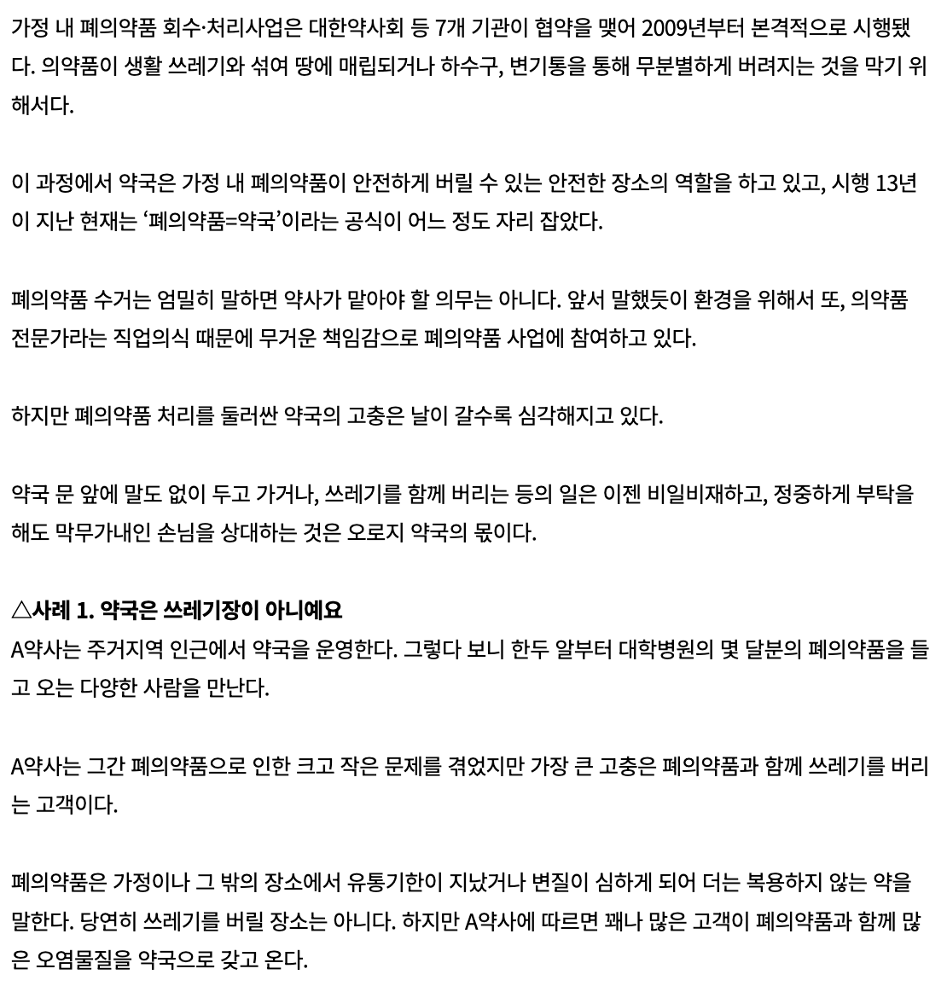


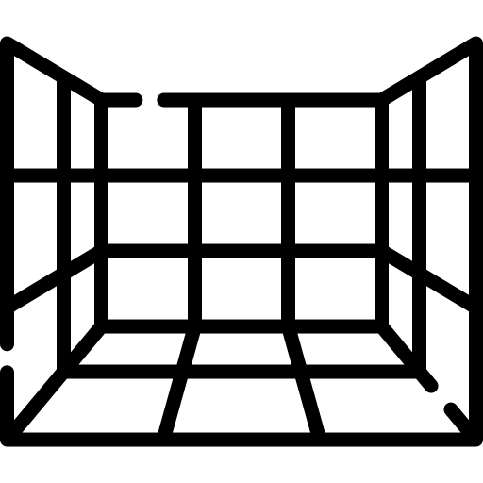
KHUDA 6th / 토이 프로젝트 / 경기도 용인시 폐의약품 무인 수거 기기의 최적 입지 선정 방안
주제 선정 이유
약국에서의 폐의약품 처리의 문제
01
02
03
오염물질
포장용기 재분류
협소한 공간

Slide 5
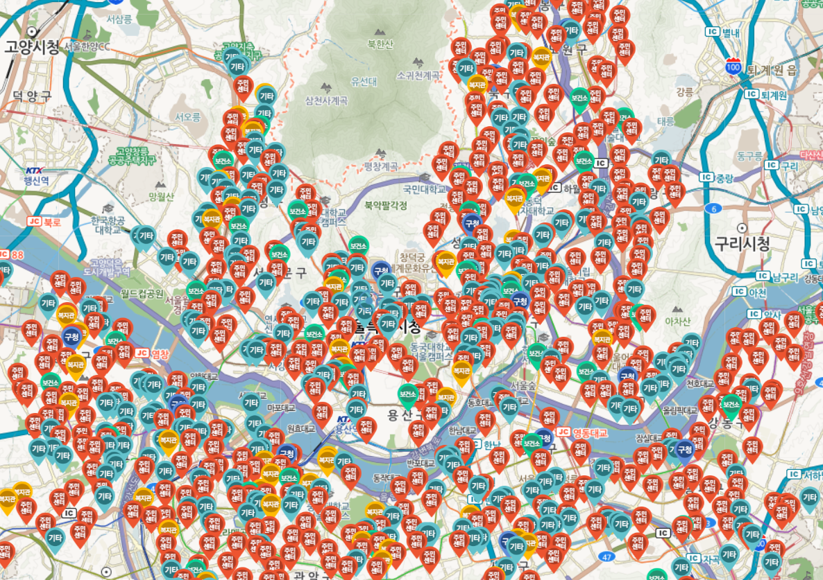



KHUDA 6th / 토이 프로젝트 / 경기도 용인시 폐의약품 무인 수거 기기의 최적 입지 선정 방안
주제 선정 이유
서울시의 폐의약품 수거함 위치
올바른 폐의약품 처리가 이루어지지 않을 경우에는 식수와 먹거리를 오염시키고
슈퍼 버그를 만들어 넥스트 펜데믹의 원인이 될 확률이 높습니다.
영국 요크대의 국제 연구팀의 연구 결과에 다르면 한강의 약물 누적 농도는
전 세계 상위 30 %로 상당히 높은 편에 속한다고 합니다.
01
02
03
구청
보건소
주민센터
세계 보건 기구
접근성을 고려하지 않은 단순한 위치 선정 기준
ex) 구청 건물 2층 내부

Slide 6
KHUDA 6th / 토이 프로젝트 / 경기도 용인시 폐의약품 무인 수거 기기의 최적 입지 선정 방안
주제 선정 이유
서울시의 폐의약품 수거함 위치
01
02
03
구청
보건소
주민센터
접근성을 고려하지 않은 단순한 위치 선정 기준
ex) 구청 건물 2층 내부

Slide 7
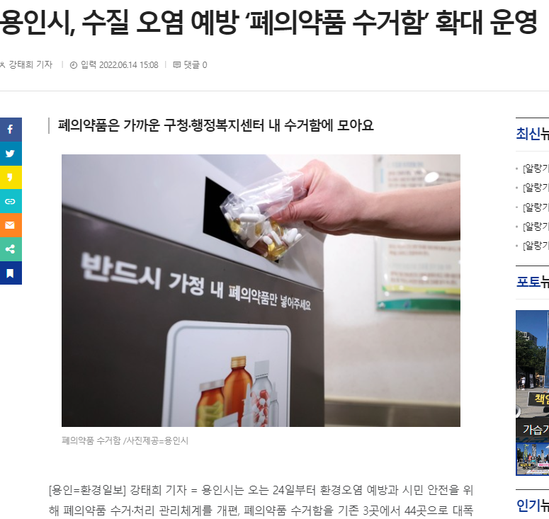


KHUDA 6th / 토이 프로젝트 / 경기도 용인시 폐의약품 무인 수거 기기의 최적 입지 선정 방안
주제 선정 이유
수원시, 용인시 폐의약품 수거함 활성화 저조
01
02
저조한 홍보
정책 활성화 X
폐의약품을 모두 일반쓰레기와 같이 소각
=> 서울시의 무인 수거함 정책을 모방하여 폐의약품 수거함을 설치 중

Slide 8




KHUDA 6th / 토이 프로젝트 / 경기도 용인시 폐의약품 무인 수거 기기의 최적 입지 선정 방안
데이터 수집
정류장별
정차 노선 수
전국 병원,
약국 현황
인구 및
세대 현황
카드 소비 현황 (의약품 소비 현황)
정류장별 정차 노선 수 + 전국 병원, 약국 현황 => 접근성 지수
인구 밀도 + 의약품 소비 현황 => 의약품 판매량 지수

Slide 9
KHUDA 6th / 토이 프로젝트 / 경기도 용인시 폐의약품 무인 수거 기기의 최적 입지 선정 방안
데이터 수집
버스 노선 수 데이터를 활용하는 이유
01
02
03
동사무소, 보건소의
낮은 접근성과 비가시성
폐의약품 수거의 필요성과
올바른 폐기 방법 전달의 중요성
정보 전달과 관심 유도를 위해 장소에서 일정 시간 체류 필요
=>대기 시간이 존재하는 버스 정류장을 입지 후보로 결정

Slide 10
KHUDA 6th / 토이 프로젝트 / 경기도 용인시 폐의약품 무인 수거 기기의 최적 입지 선정 방안
데이터 전처리
업종중분류명 | 읍면동
의약/의료품 | 역북동
의약/의료품 | 삼가동
의약/의료품 | 영덕1동
의약/의료품 | 영덕2동
업종중분류명 | 읍면동
의약/의료품 | 역삼동
의약/의료품 | 영덕동
업종중분류명 | 행정동 코드
의약/의료품 | 41461250
의약/의료품 | 41461340
의약/의료품 | 41461256
의약/의료품 | 41461510
업종중분류명 | 읍면동
의약/의료품 | 포곡읍
의약/의료품 | 원삼면
의약/의료품 | 이동읍
의약/의료품 | 중앙동

Slide 11
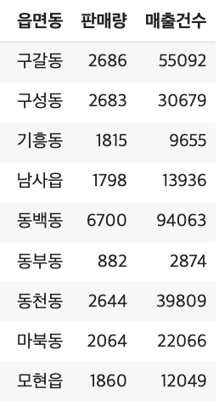
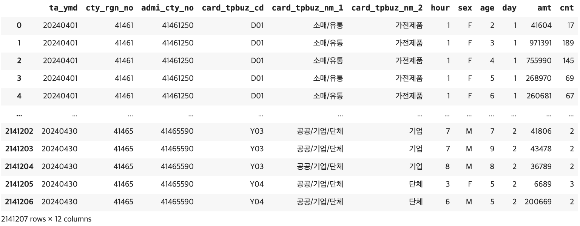
KHUDA 6th / 토이 프로젝트 / 경기도 용인시 폐의약품 무인 수거 기기의 최적 입지 선정 방안
데이터 전처리
용인시 행정동별 의약품 판매량과 매출건수

Slide 12
KHUDA 6th / 토이 프로젝트 / 경기도 용인시 폐의약품 무인 수거 기기의 최적 입지 선정 방안
데이터 전처리
StandardScaler 적용
특정 feature의 스케일에 거리가 좌우되지 않도록 각각의 feature들에 대해 표준화 작업을 수행
시도 | 시 | 구 | 등록인구 | 65세이상 고령자 | 65세미만 인구 | 노선수 | 판매량 | 매출 건수
용인시 | 기흥구 | 구갈동 | 42923 | 4019 | 38904 | 415 | 2686 | 55092
용인시 | 기흥구 | 구성동 | 39523 | 6692 | 32831 | 250 | 2683 | 30679
용인시 | 기흥구 | 기흥동 | 21591 | 3272 | 18319 | 439 | 1815 | 9655
용인시 | 처인구 | 남사면 | 24352 | 3479 | 20873 | 573 | 1798 | 13936
용인시 | 기흥구 | 동백동 | 84135 | 9289 | 74846 | 475 | 6700 | 94063
용인시 | 처인구 | 동부동 | 13920 | 2212 | 11708 | 377 | 882 | 2874
시도 | 시 | 구 | 등록인구 | 65세이상 고령자 | 65세미만 인구 | 노선수 | 판매량 | 매출 건수
용인시 | 기흥구 | 구갈동 | 0.25694 | -0.38459 | 0.336886 | -0.06547 | 0.020973 | 0.865176
용인시 | 기흥구 | 구성동 | 0.092282 | 0.738498 | 0.008007 | -1.12739 | 0.018968 | -0.03444
용인시 | 기흥구 | 기흥동 | -0.77614 | -0.69845 | -0.77788 | 0.088993 | -0.561189 | -0.80916
용인시 | 기흥구 | 동백동 | 2.252791 | 1.829656 | 2.283301 | 0.320686 | 2.703865 | 2.301244
용인시 | 기흥구 | 마북동 | -0.24546 | 0.383882 | -0.32396 | 0.204839 | -0.394761 | -0.35182
용인시 | 기흥구 | 보라동 | -0.18168 | -0.12409 | -0.18716 | -1.00511 | -0.358669 | -0.32194
Before
After

Slide 13
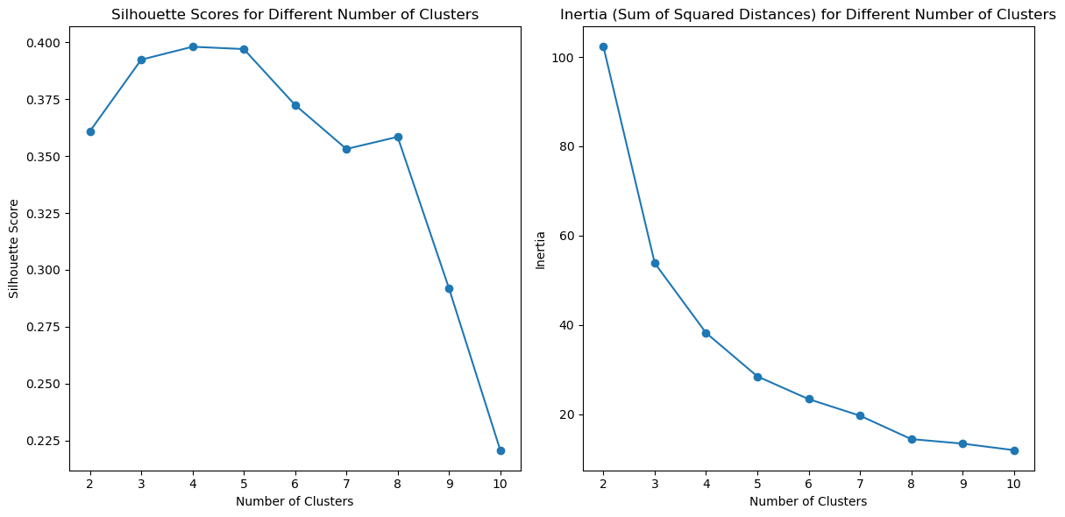
KHUDA 6th / 토이 프로젝트 / 경기도 용인시 폐의약품 무인 수거 기기의 최적 입지 선정 방안
모델링
K-Means 알고리즘
모든 지수가 연속적인 수치형 값
2. 같은 군집의 행정동의 경우 비교적 밀집해서 분포해 있을 것이라는 가정
실루엣 계수 기반 적절한 클러스터 계수 : 3~5
Inertia 기반 적절한 클러스터 개수 : 3~4개

Slide 14
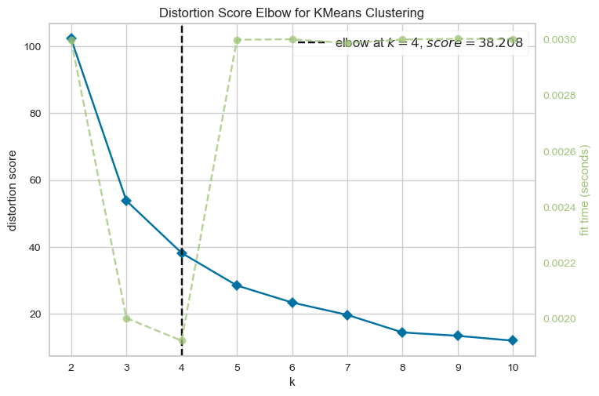
KHUDA 6th / 토이 프로젝트 / 경기도 용인시 폐의약품 무인 수거 기기의 최적 입지 선정 방안
모델링
엘보우를 사용하여 최적의 클러스터 개수 구하기
최종 클러스터 개수 : 4

Slide 15
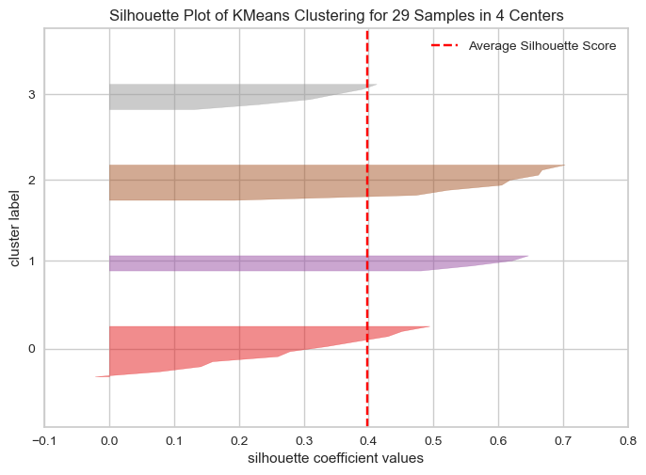
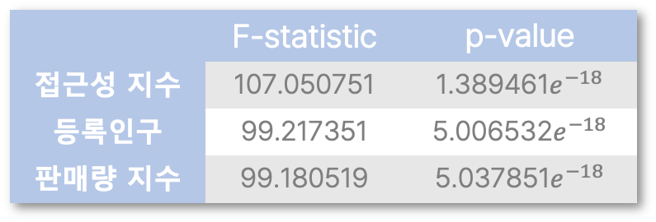
KHUDA 6th / 토이 프로젝트 / 경기도 용인시 폐의약품 무인 수거 기기의 최적 입지 선정 방안
모델링 평가
실루엣 분석 – 군집별 실루엣 계수 최적화
 | F-statistic | p-value
접근성 지수 | 107.050751 | 1.389461$e^{−18}$
등록인구 | 99.217351 | 5.006532$e^{−18}$
판매량 지수 | 99.180519 | 5.037851$e^{−18}$

Slide 16
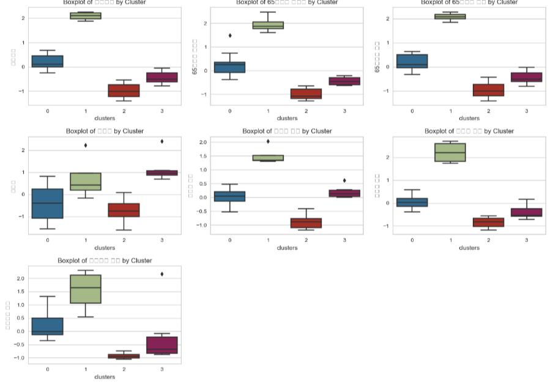
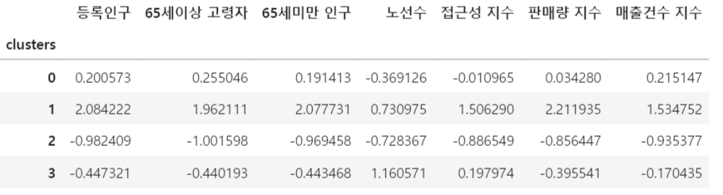
KHUDA 6th / 토이 프로젝트 / 경기도 용인시 폐의약품 무인 수거 기기의 최적 입지 선정 방안
모델링 평가 - 군집 분석

Slide 17
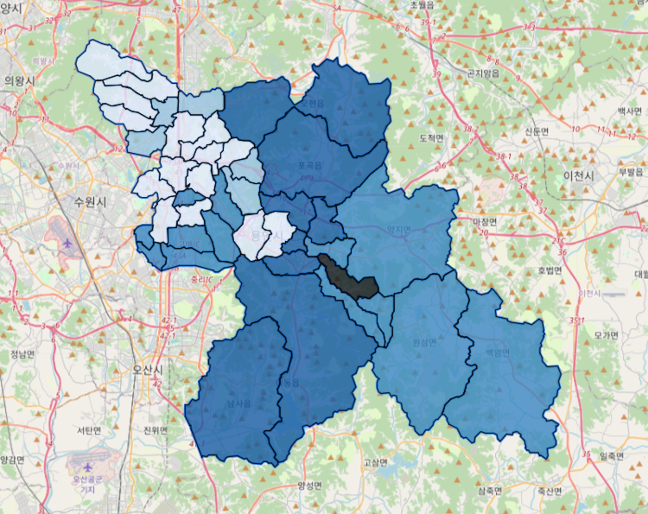
클러스터 0
평균적으로 등록인구와 65세 이상 고령자, 65세 미만 인구가 모두 다소 높은 편.
교통 노선 수와 접근성 지수는 평균보다 낮습니다.
상업 활동을 나타내는 판매량과 매출건수 지수는 평균에 가깝거나 조금 높은 수준
인구 밀도가 다소 높고 상업 활동도 이루어지지만, 교통 인프라가 다소 부족한 지역
KHUDA 6th / 토이 프로젝트 / 경기도 용인시 폐의약품 무인 수거 기기의 최적 입지 선정 방안
모델링 평가 - 군집화 결과 분석
클러스터 0
- 등록인구, 65세 이상 고령자 ↑↑
- 교통 노선 수와 접근성 지수 평균 미만
- 판매량과 매출건수 지수 평균 이상
- 교통 인프라가 다소 부족

Slide 18
KHUDA 6th / 토이 프로젝트 / 경기도 용인시 폐의약품 무인 수거 기기의 최적 입지 선정 방안
모델링 평가 - 군집화 결과 분석
클러스터 1
- 등록인구와 65세 이상 고령자, 65세 미만 인구 ↑↑
- 노선수와 접근성 지수 상당히 높음 => 판매량과 매출건수 지수 역시 높음
인구 밀도 매우 높음
교통 인프라 발달 & 상업 활동 매우 활발

Slide 19
KHUDA 6th / 토이 프로젝트 / 경기도 용인시 폐의약품 무인 수거 기기의 최적 입지 선정 방안
모델링 평가 - 군집화 결과 분석
클러스터 2
- 등록인구, 65세 이상 고령자, 65세 미만 인구 비율↓
- 노선수와 접근성 지수 낮음
- 판매량과 매출건수 지수 낮음
- 인구 밀도 낮음
- 교통 인프라 부족
- 상업 활동이 매우 적은 지역으로 해석

Slide 20
KHUDA 6th / 토이 프로젝트 / 경기도 용인시 폐의약품 무인 수거 기기의 최적 입지 선정 방안
모델링 평가 - 군집화 결과 분석
클러스터 3
- 등록인구, 65세 이상 고령자, 65세 미만 인구 비율 ↓↓
- 노선수 매우 높음, 접근성 지수 약간 높음
- 판매량과 매출건수 지수 : 평균 이하
- 인구 밀도는 낮음
- 교통 인프라 발달
- 상업 활동은 상대적으로 적은 곳으로 해석

Slide 21
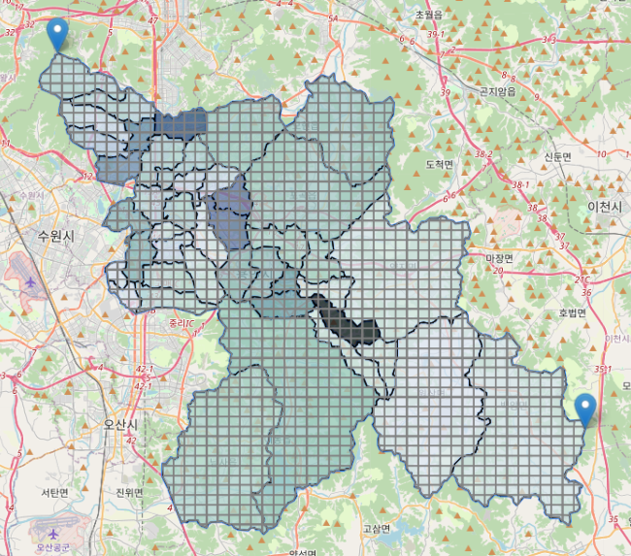
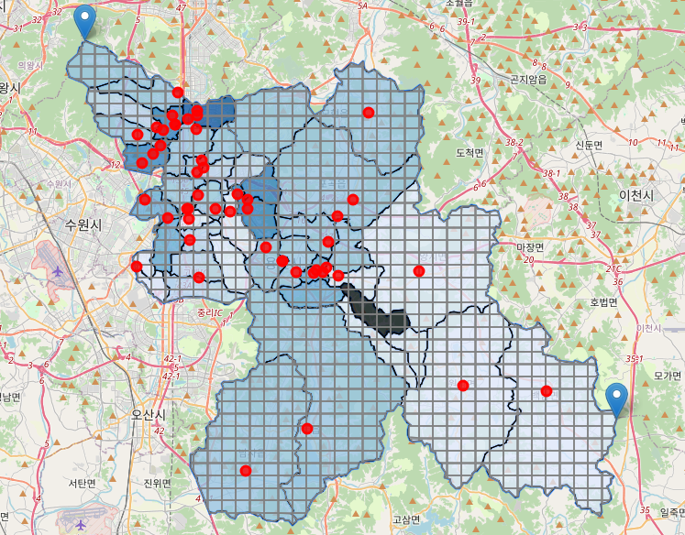
KHUDA 6th / 토이 프로젝트 / 경기도 용인시 폐의약품 무인 수거 기기의 최적 입지 선정 방안
모델링 평가 - 폐의약품 수거함 최적 입지 선정
폐의약품 수거함 최적 입지 선정
관련 지수 종합 시각화
현재 용인시 폐의약품 수거함 위치 제외

Slide 22
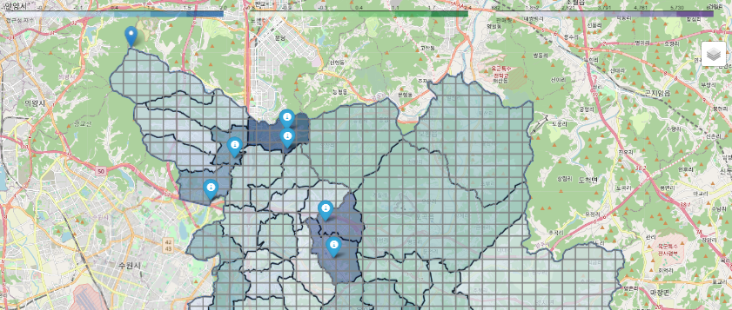
KHUDA 6th / 토이 프로젝트 / 경기도 용인시 폐의약품 무인 수거 기기의 최적 입지 선정 방안
모델링 평가 - 최적 입지 시각화
클러스터 및 관련 지수 기반 최적 입지 선정

Slide 23
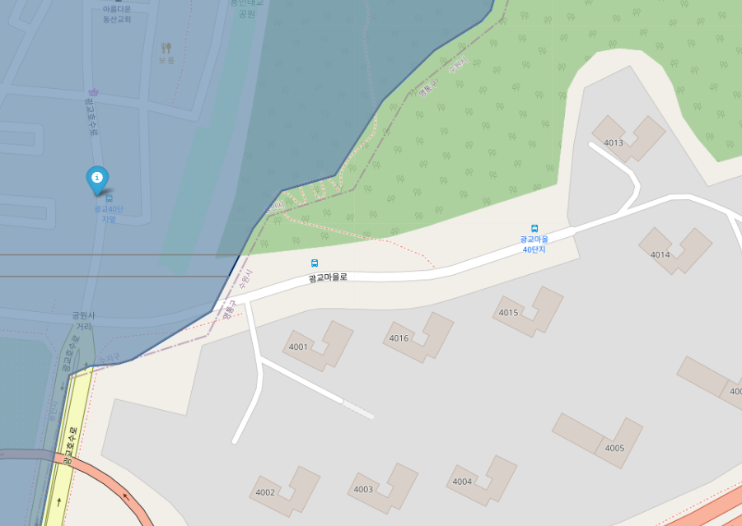
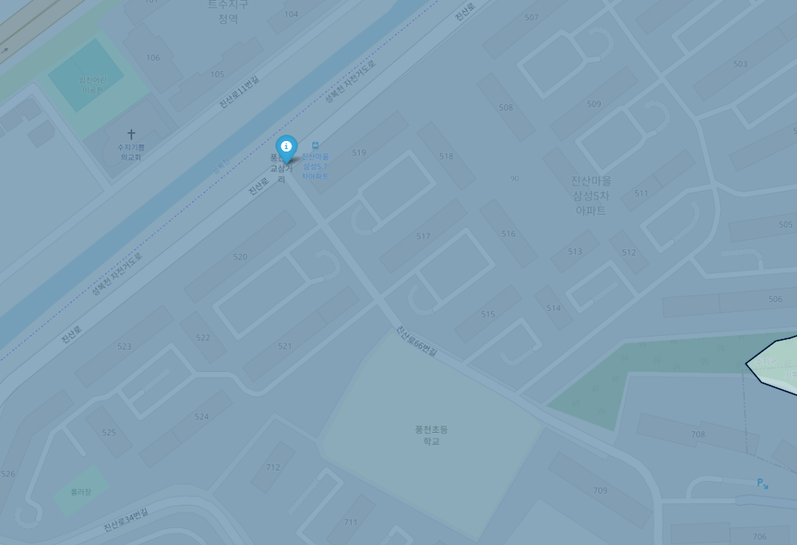
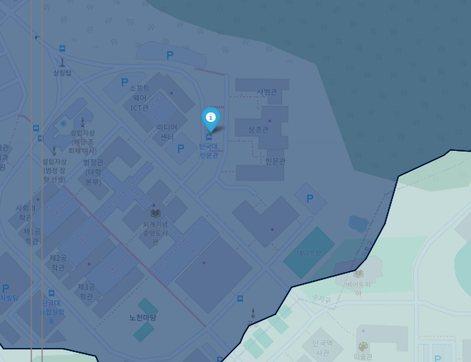
KHUDA 6th / 토이 프로젝트 / 경기도 용인시 폐의약품 무인 수거 기기의 최적 입지 선정 방안
모델링 평가 - 최적 입지 시각화
클러스터 및 관련 지수 기반 최적 입지 선정
광교 40단지 앞
진산마을삼성5.7차아파트
단국대 인문관
아파트 단지와 빌라 밀집구역
=> 주변 구역들보다 유동인구가 비교적 높은 정류장

Slide 24
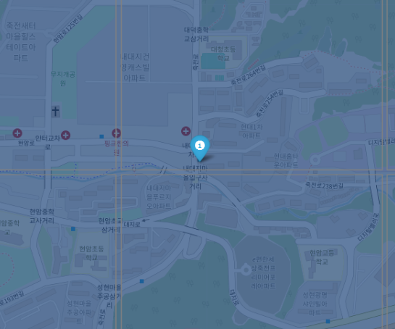
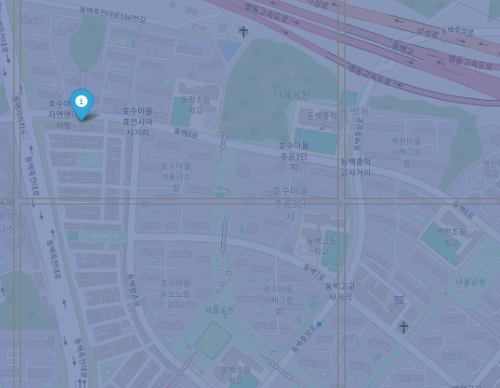
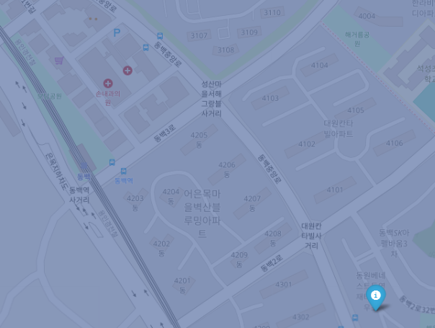
KHUDA 6th / 토이 프로젝트 / 경기도 용인시 폐의약품 무인 수거 기기의 최적 입지 선정 방안
모델링 평가 - 최적 입지 시각화
클러스터 및 관련 지수 기반 최적 입지 선정
힐스테이트.현대1차
호수마을자연앤데시앙.월드메르디앙
동백경남아너스빌
1. 대규모 아파트 단지들 사이에 위치 => 인구 밀도가 매우 높음
2. 버스 정류장의 노선수가 8개 이상으로 많아, 접근성이 매우 뛰어남

Slide 25
KHUDA 6th / 토이 프로젝트 / 경기도 용인시 폐의약품 무인 수거 기기의 최적 입지 선정 방안
결론 및 한계점
결론
한계점
인구 데이터, 카드사 소비 데이터, 약국 데이터, 버스 정류장별 노선수 데이터 등을 활용하여 폐의약품 수거율 향상 기대
환경 오염 문제 해결 기여
각 수거함 당 수거량에 대한 데이터의 부재
약국의 폐의약품 수거 사업 참여 여부 확인 불가
정확한 유동 인구 데이터의 부재

Slide 26
🤩 5조
QnA
윤소은 김동혁 이동진 이찬 장영주 장준필 허채은

